Slide 1

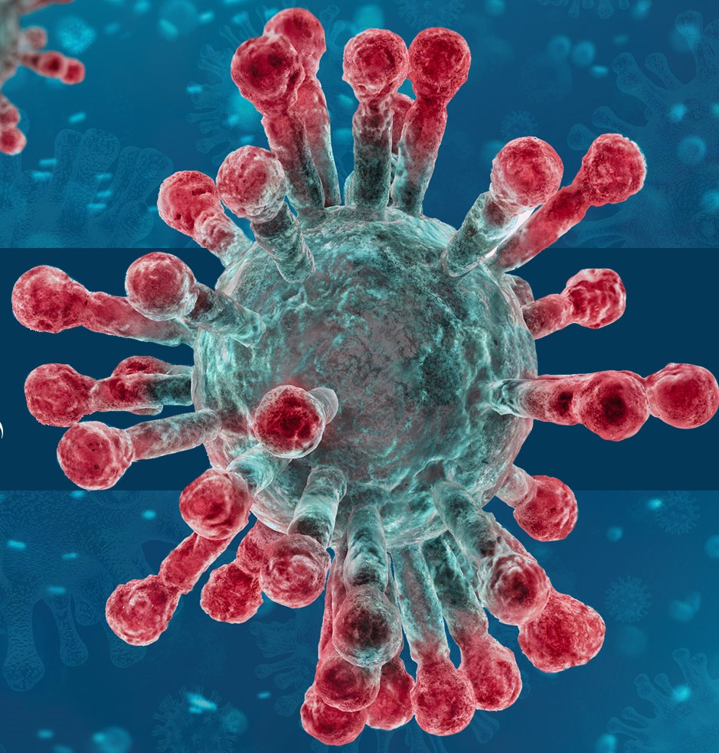
Epidémie Covid-19*
*Corona Virus Diseases 2019

Slide 2
Le corona virus : SRAS* CoV-2
SRAS = Syndrome Respiratoire Aigu Sévère
Les coronavirus sont des virus de la famille des Coronaviridae. Ils provoquent des maladies chez les mammifères et les oiseaux.
Ce sont des virus à ARN, possédant une capside (N) et une membrane (M).
A la surface de la membrane, on trouve différentes protéines notamment des spicules (S) qui sont responsables de la fusion membranaire avec la cellule cible.
Cette cellule cible doit présenter un récepteur cellulaire reconnu par le virus.

Slide 3
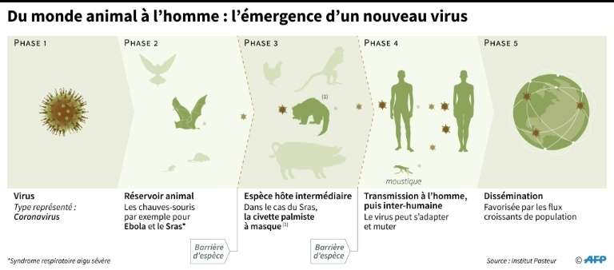
Le réservoir de virus est probablement animal. Même si le SRAS-CoV-2 est très proche d’un virus détecté chez une chauve-souris. L’animal à l’origine de la transmission à l’homme n'a pas encore été identifié avec certitude. Plusieurs publications suggèrent que le pangolin, petit mammifère consommé dans le sud de la Chine, pourrait être impliqué comme hôte intermédiaire entre la chauve-souris et l’homme.
D’où vient le corona virus?

Slide 4
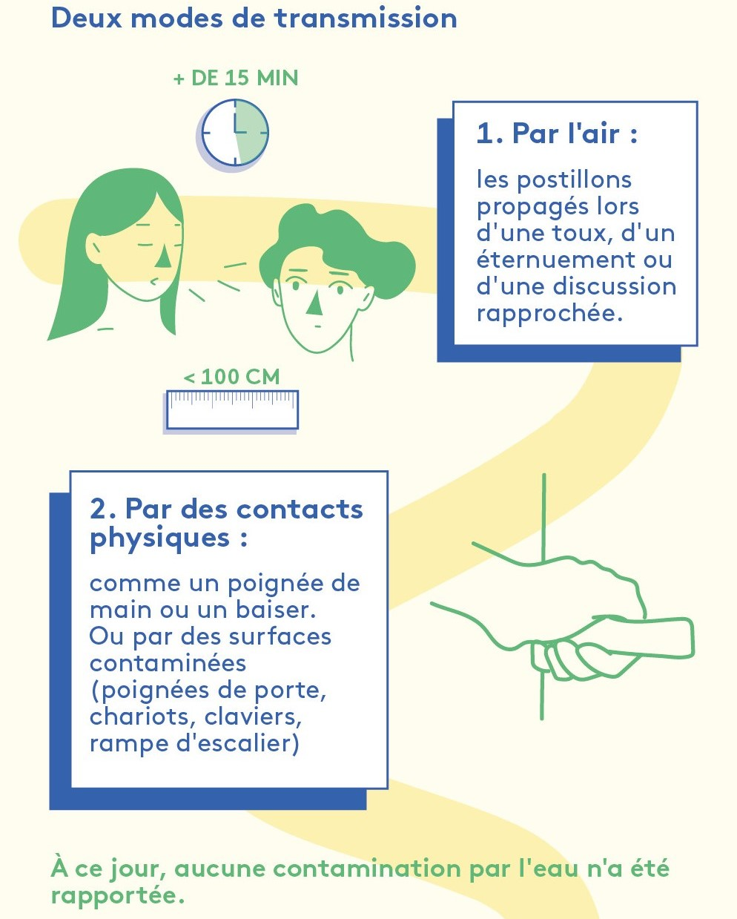
Comment se transmet le corona virus ?
Le virus se transmet lors de contacts étroits et prolongés dans un espace confiné (bureau, bus, métro….) à moins d’un mètre de distance.
Il peut également se transmettre par l’intermédiaire d’objets contaminés par une personne porteuse du virus.
La contamination se fait alors par les mains portées à la bouche, au nez, aux yeux…
Source: ministère de la santé

Slide 5
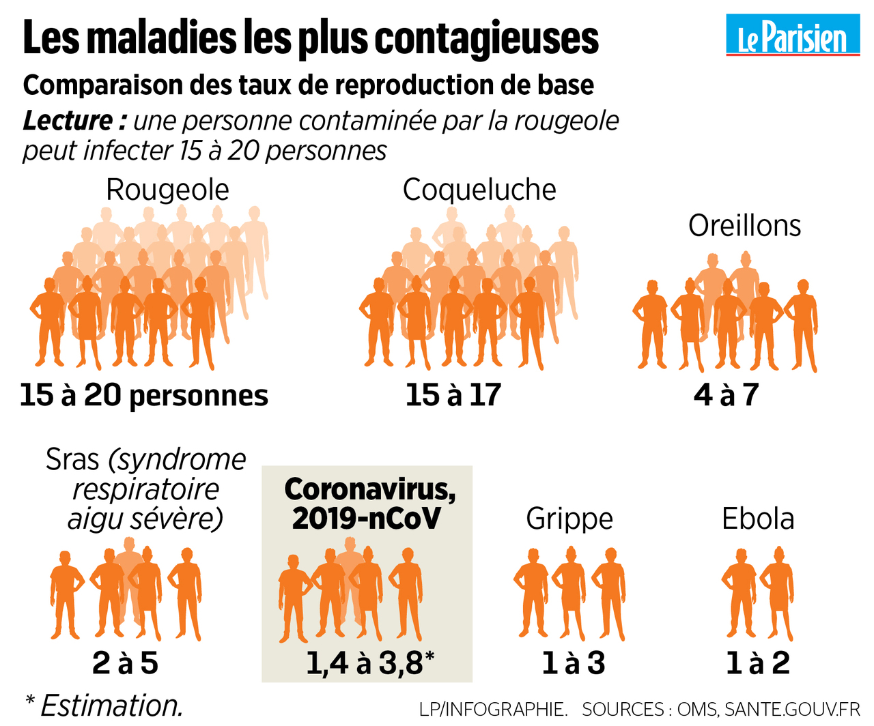
Transmission de quelques virus

Slide 6

Le temps d’incubation de la maladie
Source: ministère de la santé

Slide 7
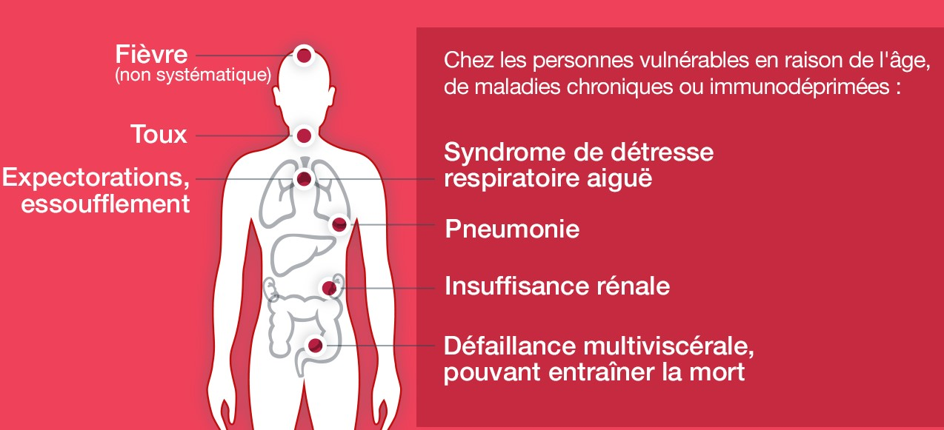
Les symptômes de la maladie Covid-19
Symptômes pour les formes peu graves
Symptômes pour les formes graves
Mais aussi, diarrhées, perte du goût et de l’odorat…
Source RFI

Slide 8
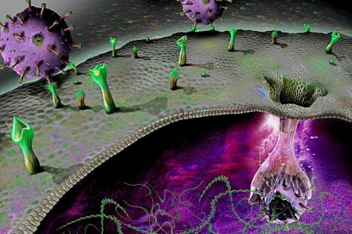
Comment le virus infecte les cellules humaines?
Le virus reconnait un récepteur cellulaire ACE2 grâce à ses spicules. Ce récepteur est présent à la surface de nombreuses cellules humaines comme les cellules nasales, les cellules des alvéoles pulmonaires ou les cellules de l’intestin grêle.
Une fois le contact établit, une protéase membranaire, TMPRSS2 va être détournée par le virus pour pouvoir entrer dans la cellule afin de se répliquer.
Virus SRAS-cov2
Récepteur ACE2
Protéase TMPRSS2
ARN viral libéré dans la cellule
Source: le quotidien du médecin

Slide 9
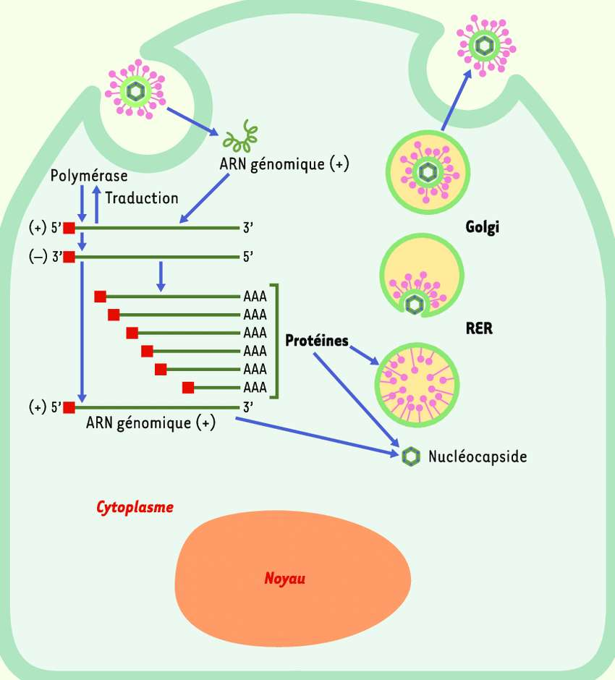
Comment se multiplie-t-il dans nos cellules?
Le cycle infectieux d'un coronavirus. Le virus entre dans la cellule et libère son ARN génomique de polarité positive. Celui-ci est répliqué en deux brins : un brin de polarité positive qui sera encapsidé dans les virions et un brin de polarité négative qui servira de matrice à la synthèse des protéines virales.
Le virus s'assemble dans le réticulum endoplasmique rugueux et est transporté vers la membrane plasmique par une vésicule golgienne qui est excrétée par exocytose et infecte une nouvelle cellule.
Source: Isabelle Tratner médecine/sciences

Slide 10
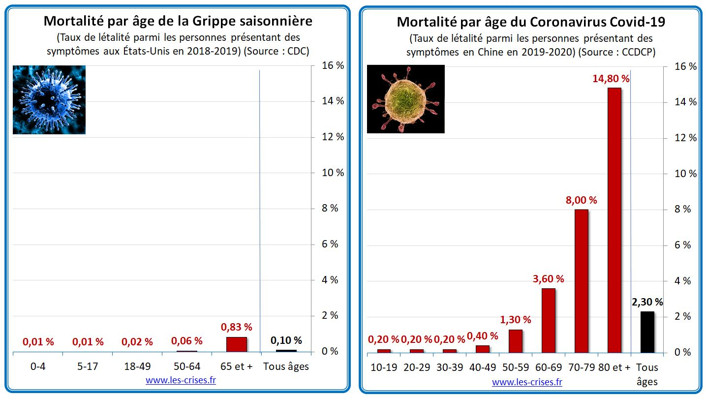
Comparaison de la grippe et du Covid-19

Slide 11
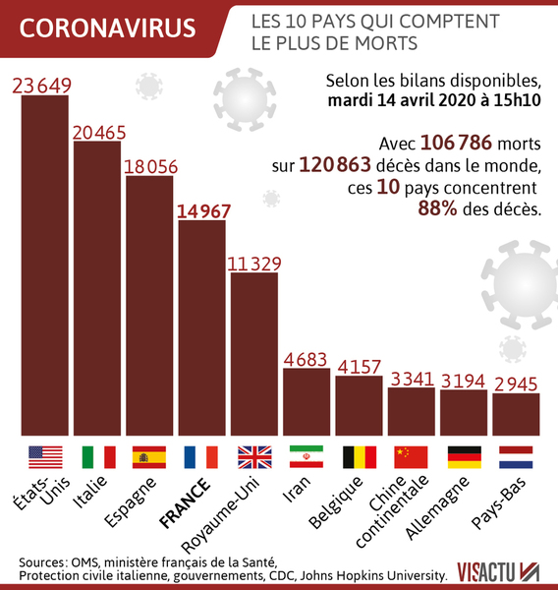

La pandémie
(au mois d’avril 2020)

Slide 12
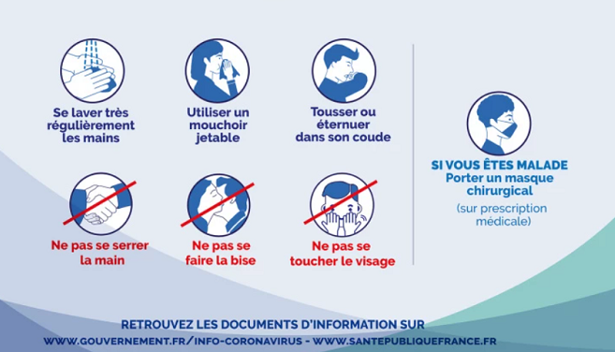
Comment se protéger et protéger les autres?
Pour ne pas contaminer les autres

Slide 14
Bien se laver les mains
Bien porter son masque !!!
https://www.youtube.com/watch?v=5KzSfpnKMjM
https://www.youtube.com/watch?v=o-_DPOiBA1o
Faut-il mettre des gants?
https://www.youtube.com/watch?v=UTWXNKX3Ou8

Slide 15
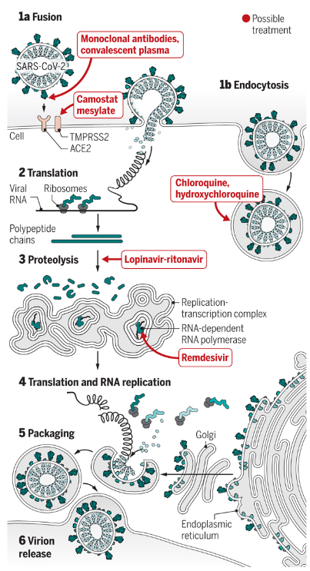
Les traitements testés sur le SRAS-CoV2
Plusieurs traitements contre le SRAS-Cov2 sont à l’étude actuellement, ils ciblent différentes phases du cycle du virus.
De même, plusieurs vaccins sont testés.
Source: V. ALTOUNIAN/SCIENCE

Slide 16

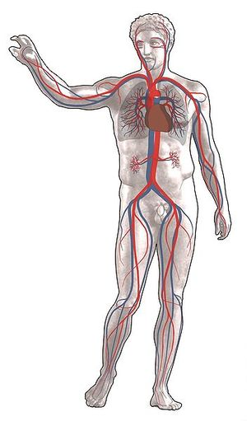
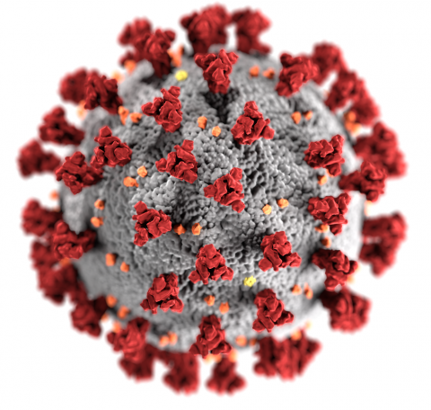
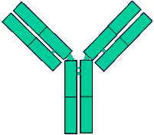
Les 2 types de tests de dépistage
Test :
RT-PCR
(détection de l’ARN viral)
Prélèvement nasopharyngé
Virus SARC Cov 2
www.universite-paris-saclay.fr
Génome viral (ARN)
Prélèvement sanguin
Tests :
Sérologiques
(détection des anticorps anti-SARS Cov2 donc de la réponse immunitaire contre le virus)
Anticorps
anti-SARC Cov 2
https://fr.vikidia.org

Slide 17

La RT-PCR pour la détection du génome viral https://www.youtube.com/watch?v=_IiCS5r9gaU
ADN viral
Amplicons
Virus
ARN viral
2. Transcription inverse : synthèse d’ADN viral
3. PCR : amplification spécifique d’une partie du génome viral
1. Extraction de l’ARN viral
PCR (réaction de polymérisation en chaine)
l’amplification est réalisée grâce à des cycles successifs
en cas de présence d’ARN viral, des amplicons sont produits en très grande quantité
la production d’amplicons est détectée par une augmentation significative de fluorescence (voir graphe ci-contre)
Fluorescence
Seuil
Nombre de cycles
10
20
30
40

Slide 18
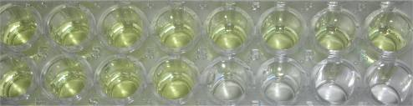
Les tests sérologiques pour la détection des anticorps spécifiques du virus
Le test ELISA est le plus fiable et se déroule en plusieurs étapes :
Fixation d’antigènes du virus sur les parois de cupules plastiques
Dépôt du sérum du patient : si des anticorps anti-SARS Cov2 sont présents ils se fixent sur le virus
Elimination des anticorps non fixés spécifiquement par lavage
Fixation d’un anticorps conjugué = anticorps animal spécifique des anticorps humains et couplés à une enzyme
Elimination des anticorps non fixés spécifiquement par lavage
Transformation d’un substrat (S) incolore en produit (P) jaune par l’enzyme du conjugué
Coloration jaune = présence d’anticorps anti-SARS Cov2 = personne qui a été en contact avec le virus
S
P
Anticorps Conjugué
Anticorps humain anti-Sars Cov2
Antigène du virus

